Slide 1
量子化学模拟赛道 决赛答辩
QwQ 小队
2023年9月2日

Slide 2
内容目录
背景介绍
化学分子的哈密顿量
基态能量求解
解题思路
最优化分子结构求解
激发态能量求解的浅层线路设计
Notes:
先介绍一下问题背景

Slide 3

化学分子的哈密顿量
分子结构 geo → 哈密顿量 H
Hartree-Fock 方法
H 是一个费米算符，子项的加和
JW 转换为泡利形式后是一个矩阵
问题的转化
系统的态与能量 ⇔ 哈密顿量 H 各本征向量及其本征值
系统状态求解 (物理/化学) ⇔ 矩阵的特征求解 (数学)
二次量子化后电子的哈密顿量形式
Notes:
怎样理解 Hartree-Fock Method：https://www.zhihu.com/question/29462902
一个典型的问题是系统的基态求解

Slide 4

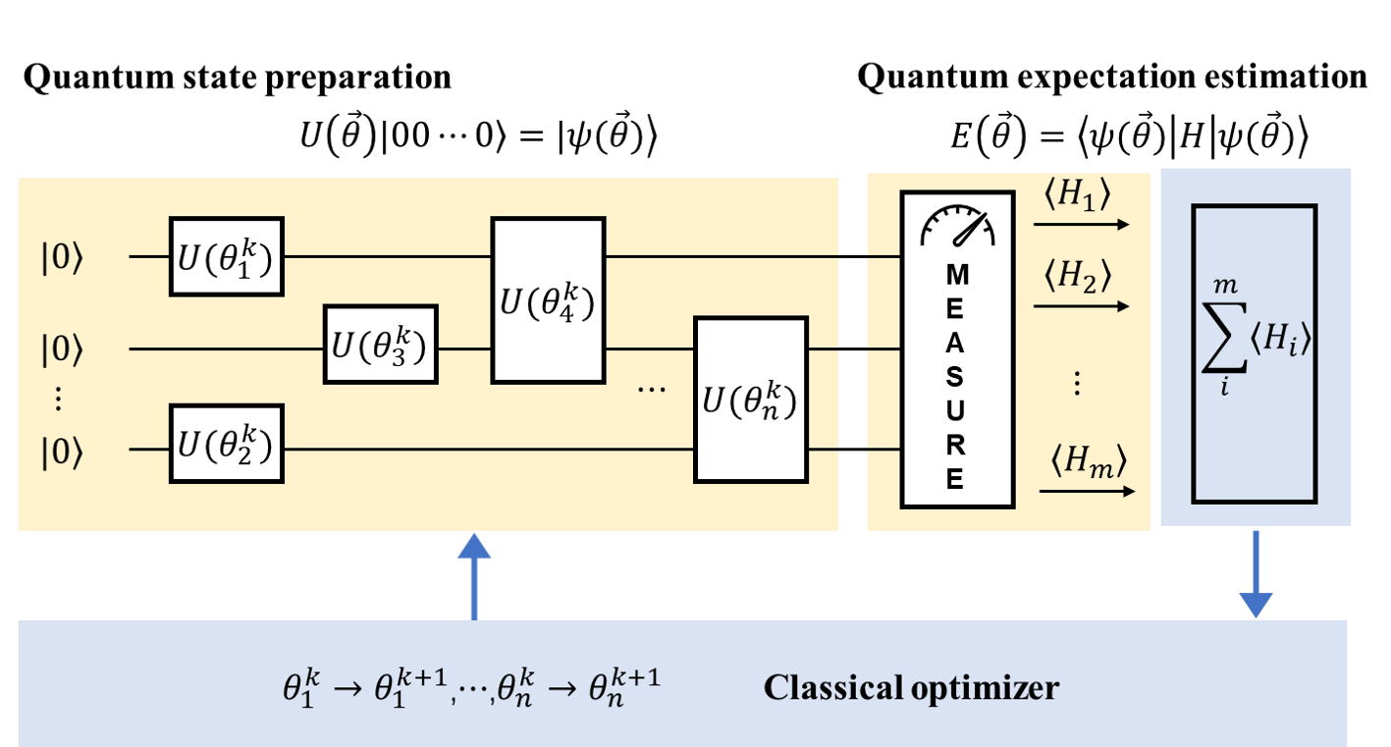
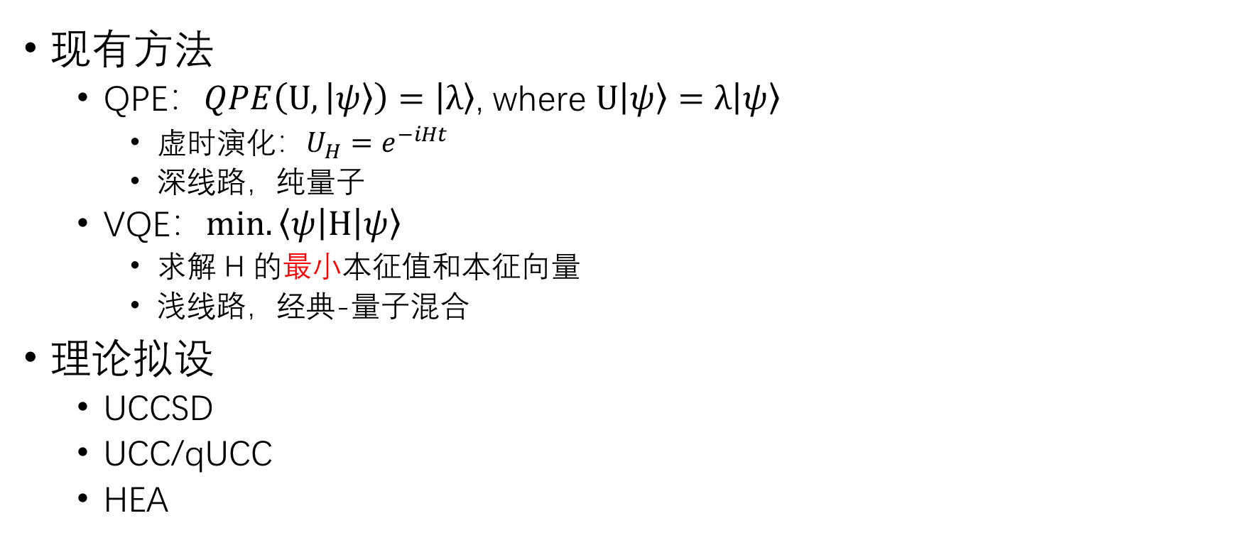
基态能量求解
现有方法
QPE：$QPE\left(U,\left|\left.ψ\right\rangle \right.\right)=\left|\left.λ\right\rangle \right.$, where $U\left|\left.ψ\right\rangle \right.=λ\left|\left.ψ\right\rangle \right.$
虚时演化：$U_{H}=e^{−iHt}$
深线路，纯量子
VQE：$min. \left\langle ψ | H | ψ\right\rangle$
求解 H 的最小本征值和本征向量
浅线路，经典-量子混合
理论拟设
UCCSD
UCC/qUCC
HEA
Rayleigh quotient
算符项
↓
线路小节
ChemiQ – vqe introduction
Notes:
ref picture from: https://pychemiq-tutorial.readthedocs.io/en/latest/05theory/vqeintroduction.html
Qingchun Wang, Huan-Yu Liu, Qing-Song Li, Ye Li, Yahui Chai, Qiankun Gong, Haotian Wang, Yu-Chun Wu, Yong-Jian Han, Guang-Can Guo, et al. Chemiq: A chemistry simulator for quantum computer. arXiv preprint arXiv:2106.10162 , 2021.

Slide 5
内容目录
背景介绍
化学分子的哈密顿量
VQE求解基态能量
解题思路
最优化分子结构求解
激发态能量求解的浅层线路设计
Notes:
接下来说说我们的解题思路

Slide 6
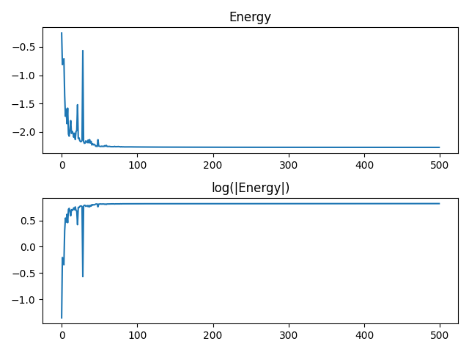
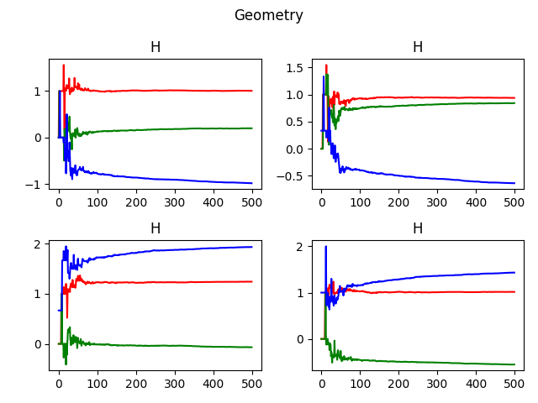
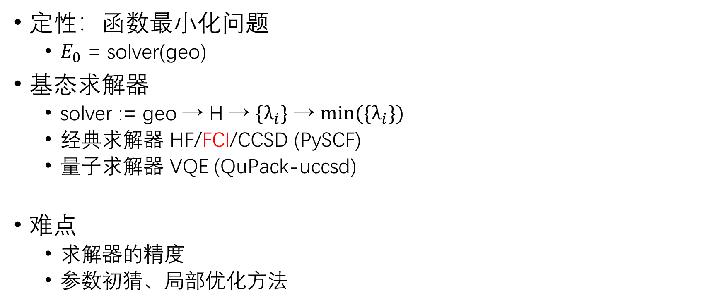
Q1: 最优化分子结构求解
定性：函数最小化问题
$E_{0}$ = solver(geo)
基态求解器
solver := geo → H → $\{λ_{i}\}$ → $min⁡(\{λ_{i}\})$
经典求解器 HF/FCI/CCSD (PySCF)
量子求解器 VQE (QuPack-uccsd)
难点
求解器的精度
参数初猜、局部优化方法
H4: QuPack-uccsd_COBYLA_linear
Notes:
先验结构
求解器 solver 的质量：更高精度
优化过程
参数初猜 geo：更快收敛
优化方法：更快收敛，更高精度

Slide 7
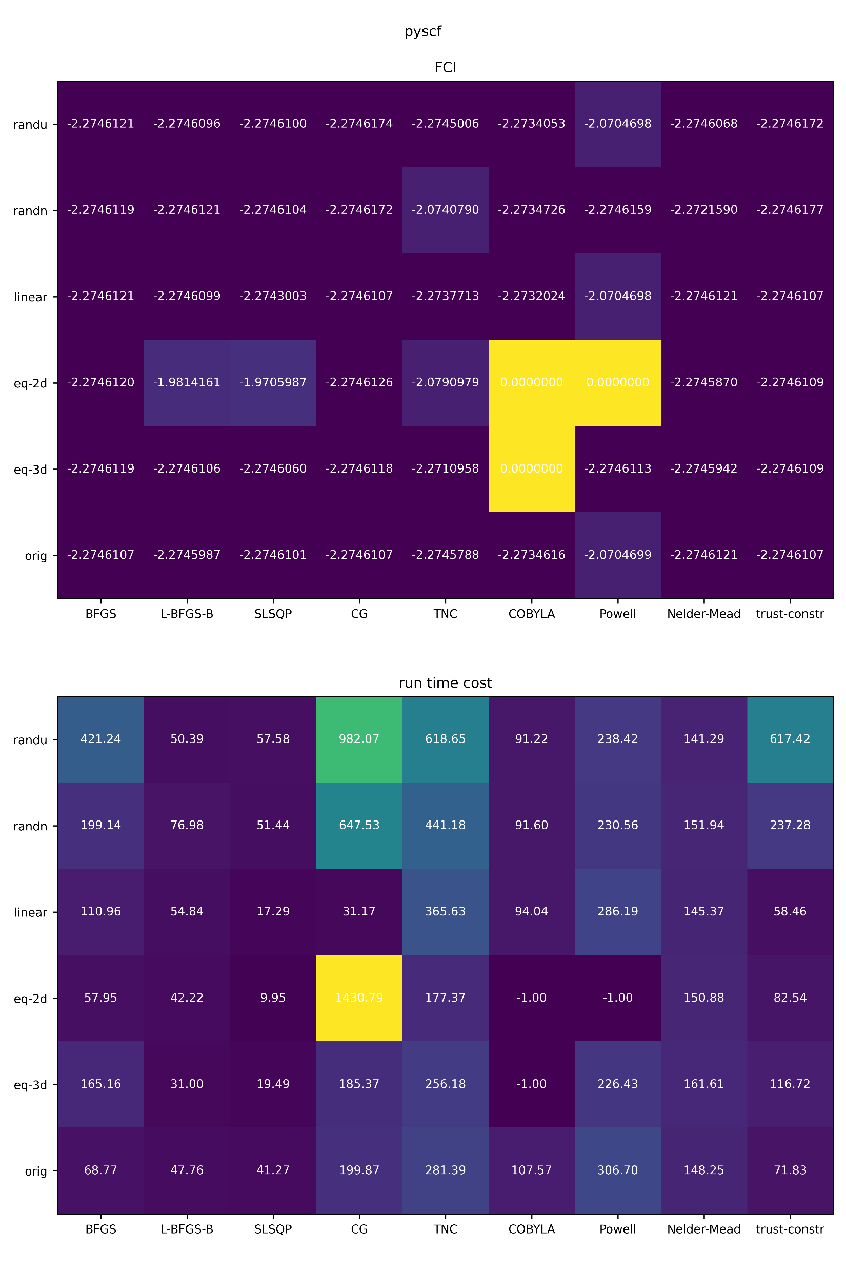
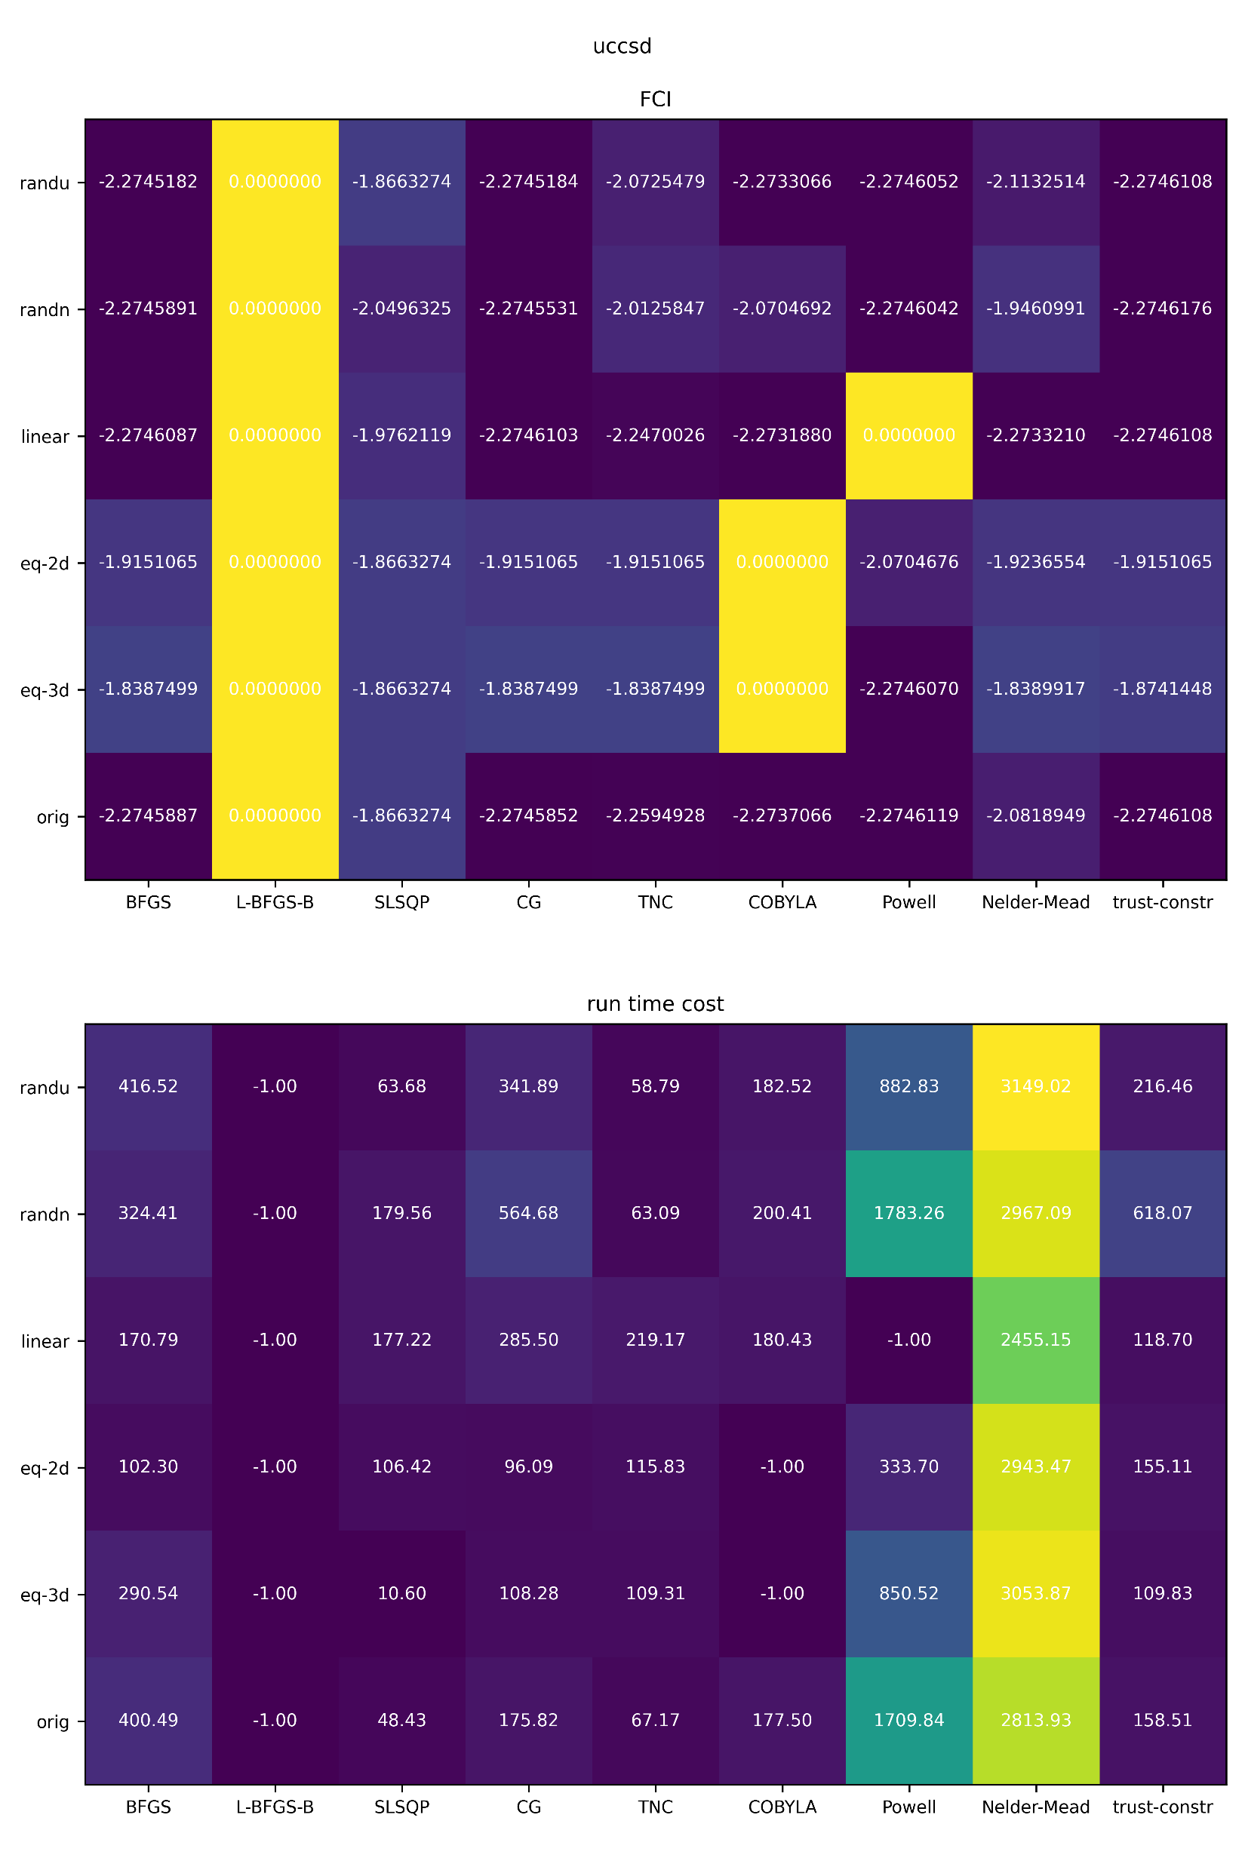
超参网格搜索
参数初猜
局部优化方法
目标函数
PySCF-fci
QuPack-uccsd

Slide 8
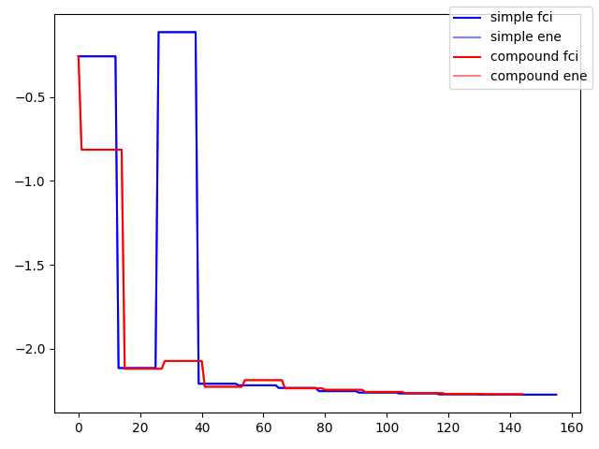
两阶段优化
优化方法 FBGS 泛用性好，但刚开始的几步收敛不稳
先用更稳定的 COBYLA 从初猜收敛到最优解附近
Simple
FBGS (1000)
Compound
COBYLA (200)
FBGS (800)

Slide 9
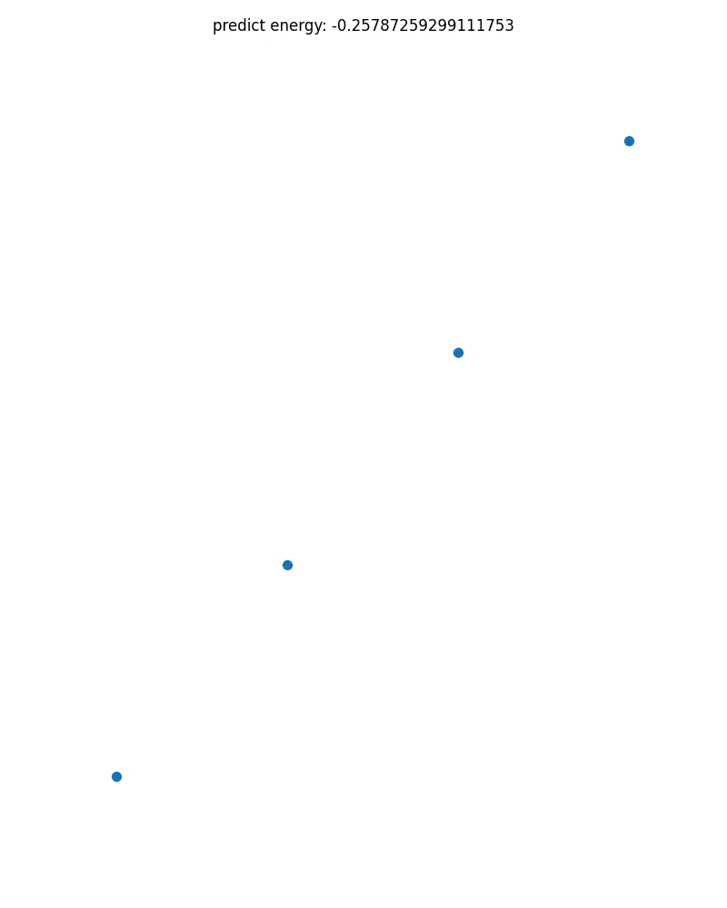
A1
初始点选择
linear/randu/randn/eq-2d/eq-3d
两阶段优化
COBYLA is stable, FBGS is accurate
最终得分⭐
11.297 (stage1) / 11.2956 (stage2)
H4 E1: -2.2746177087120563
全局优化方案? 粒子群/差分演化
Notes:
第一题没弄太多花里胡哨，就算解决了
但其实我们也考虑过一些花里胡哨，比如全局优化方案

Slide 10

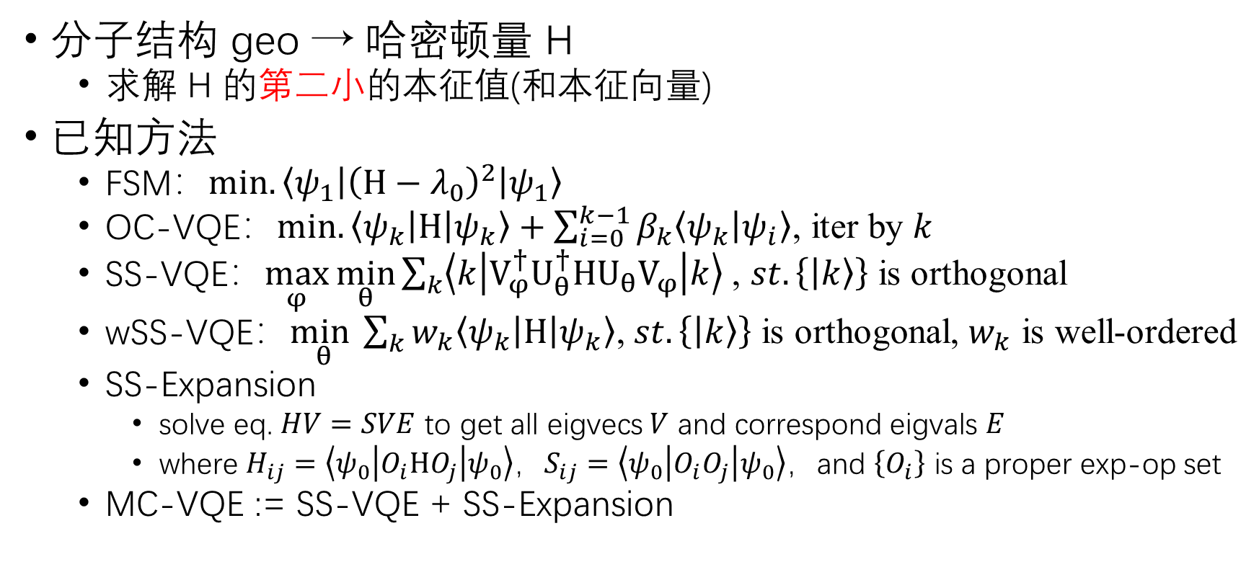
Q2: 激发态能量求解的浅层线路设计
分子结构 geo → 哈密顿量 H
求解 H 的第二小的本征值(和本征向量)
已知方法
FSM：$min.\left\langle ψ_{1} | {\left(H−λ_{0}\right)}^{2} | ψ_{1}\right\rangle$
OC-VQE：$min. \left\langle ψ_{k} | H | ψ_{k}\right\rangle +\sum_{i=0}^{k−1}{β_{k}\left\langle ψ_{k} | ψ_{i}\right\rangle }$, iter by $k$
SS-VQE：$\max_{φ}{\min_{θ}{\sum_{k}{\left\langle k | V_{φ}^{†}U_{θ}^{†}HU_{θ}V_{φ} | k\right\rangle } }}$, $st. \left\{\left|\left.k\right\rangle \right.\right\}$ is orthogonal
wSS-VQE：$\min_{θ}{\sum_{k}{w_{k}\left\langle ψ_{k} | H | ψ_{k}\right\rangle }}$, $st. \left\{\left|\left.k\right\rangle \right.\right\}$ is orthogonal, $w_{k}$ is well-ordered
SS-Expansion
solve eq. $HV=SVE$ to get all eigvecs $V$ and correspond eigvals $E$
where $H_{ij}=\left\langle ψ_{0} | O_{i}HO_{j} | ψ_{0}\right\rangle$，$S_{ij}=\left\langle ψ_{0} | O_{i}O_{j} | ψ_{0}\right\rangle$，and $\left\{O_{i}\right\}$ is a proper exp-op set
MC-VQE := SS-VQE + SS-Expansion
Notes:
MC-VQE: Multistate contracted VQE

Slide 11
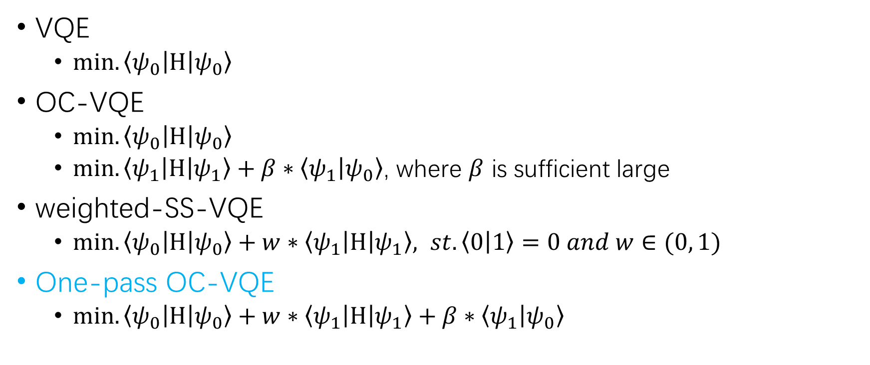
One-pass OC-VQE
H2O_1.0 | OC-VQE | OPOC-VQE
Error | 0.0002296516 | 0.0004105919
Time | 203.97 | 422.87
Config | QUCC-BFGS-100/400 | QUCC-BFGS-500
VQE
$min. \left\langle ψ_{0} | H | ψ_{0}\right\rangle$
OC-VQE
$min. \left\langle ψ_{0} | H | ψ_{0}\right\rangle$
$min. \left\langle ψ_{1} | H | ψ_{1}\right\rangle +β∗\left\langle ψ_{1} | ψ_{0}\right\rangle$, where $β$ is sufficient large
weighted-SS-VQE
$min. \left\langle ψ_{0} | H | ψ_{0}\right\rangle +w∗\left\langle ψ_{1} | H | ψ_{1}\right\rangle , st. \left\langle 0 | 1\right\rangle =0 and w∈(0, 1)$
One-pass OC-VQE
$min.\left\langle ψ_{0} | H | ψ_{0}\right\rangle +w∗\left\langle ψ_{1} | H | ψ_{1}\right\rangle +β∗\left\langle ψ_{1} | ψ_{0}\right\rangle$

Slide 12
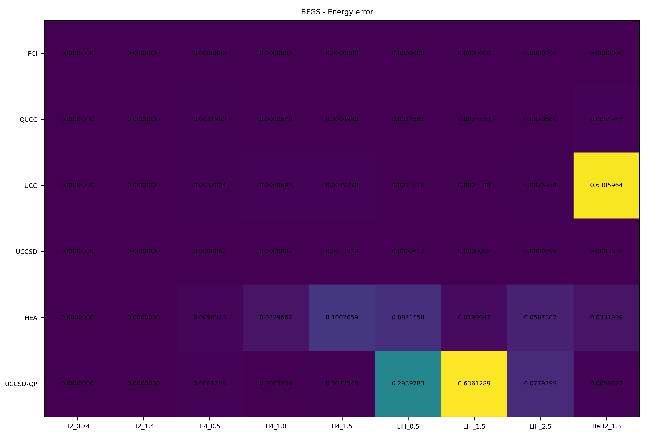
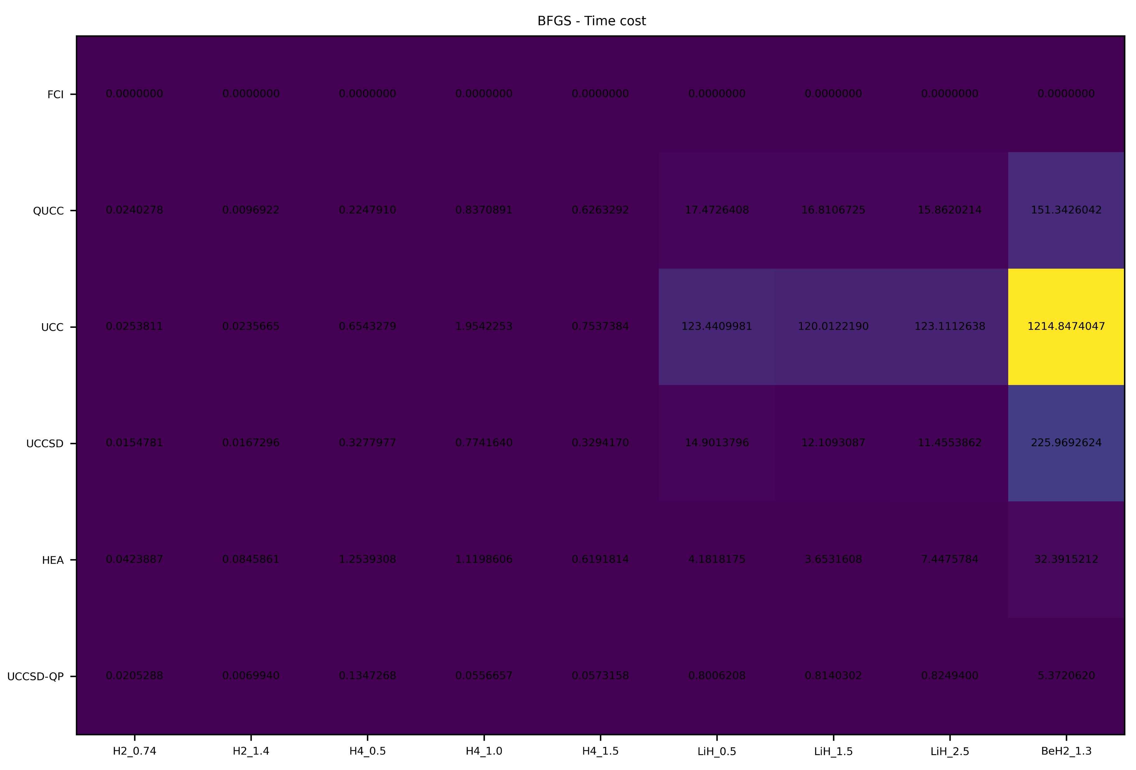
← 精度
线路选择
(性能测试 VQE 求基态)
时间 →
Notes:
这是裸 VQE 求基态的时间

Slide 13
Alter uccsd with trotter step
有没有一种可能……
Mindquantum-uccsd/qucc：精度ok，慢
QuPack-uccsd：精度不ok，可能会快很多（？
QuPack 精度不够是因为线路复杂度/表达力不行
像 qUCC 一样重复线路结构
TimeEvolution
↓
ExpmPQRSFermionGate
H2O_1.0 | trotter=1 | trotter=2 | trotter=3 | trotter=4 | trotter=5
Error | 0.03445652 | 0.00669982 | 0.00440058 | 0.00025004 | 0.001702912
Time | 35.79 | 87.59 | 109.61 | 132.79 | 152.89
注：OC-VQE-BGFS-100/1000, 求基态都用 trotter = 1 的线路

Slide 14
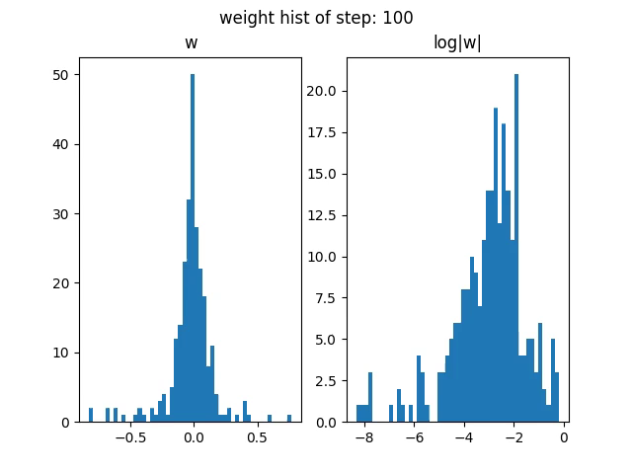
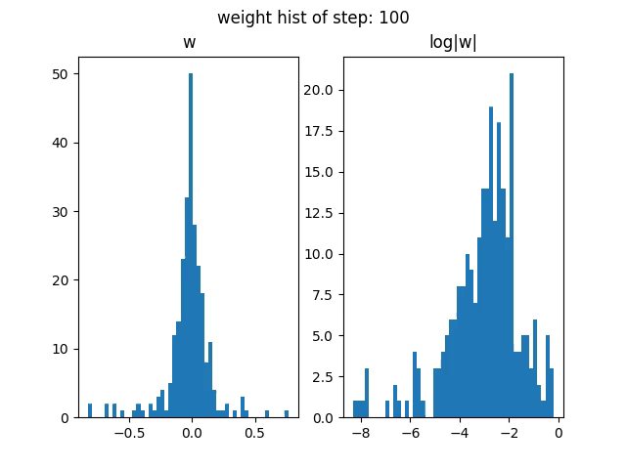
Alter uccsd with weight sparsify
QuPack 速度不行是因为线路复杂度冗余了
像 dropout 一样权重稀疏化
H2O_1.0 | thresh=1e-5 | thresh=1e-4 | thresh=2e-4 | thresh=4e-4 | thresh=1e-3
Error | 0.0002574548 | 0.0003663432 | 0.0004848678 | 0.0019612535 | 0.0025420695
Time | 121.20 | 89.10 | 78.07 | 60.76 | 56.77
注：OC-VQE-BGFS-100/1000, 求基态都用 trotter = 1 的线路

Slide 15
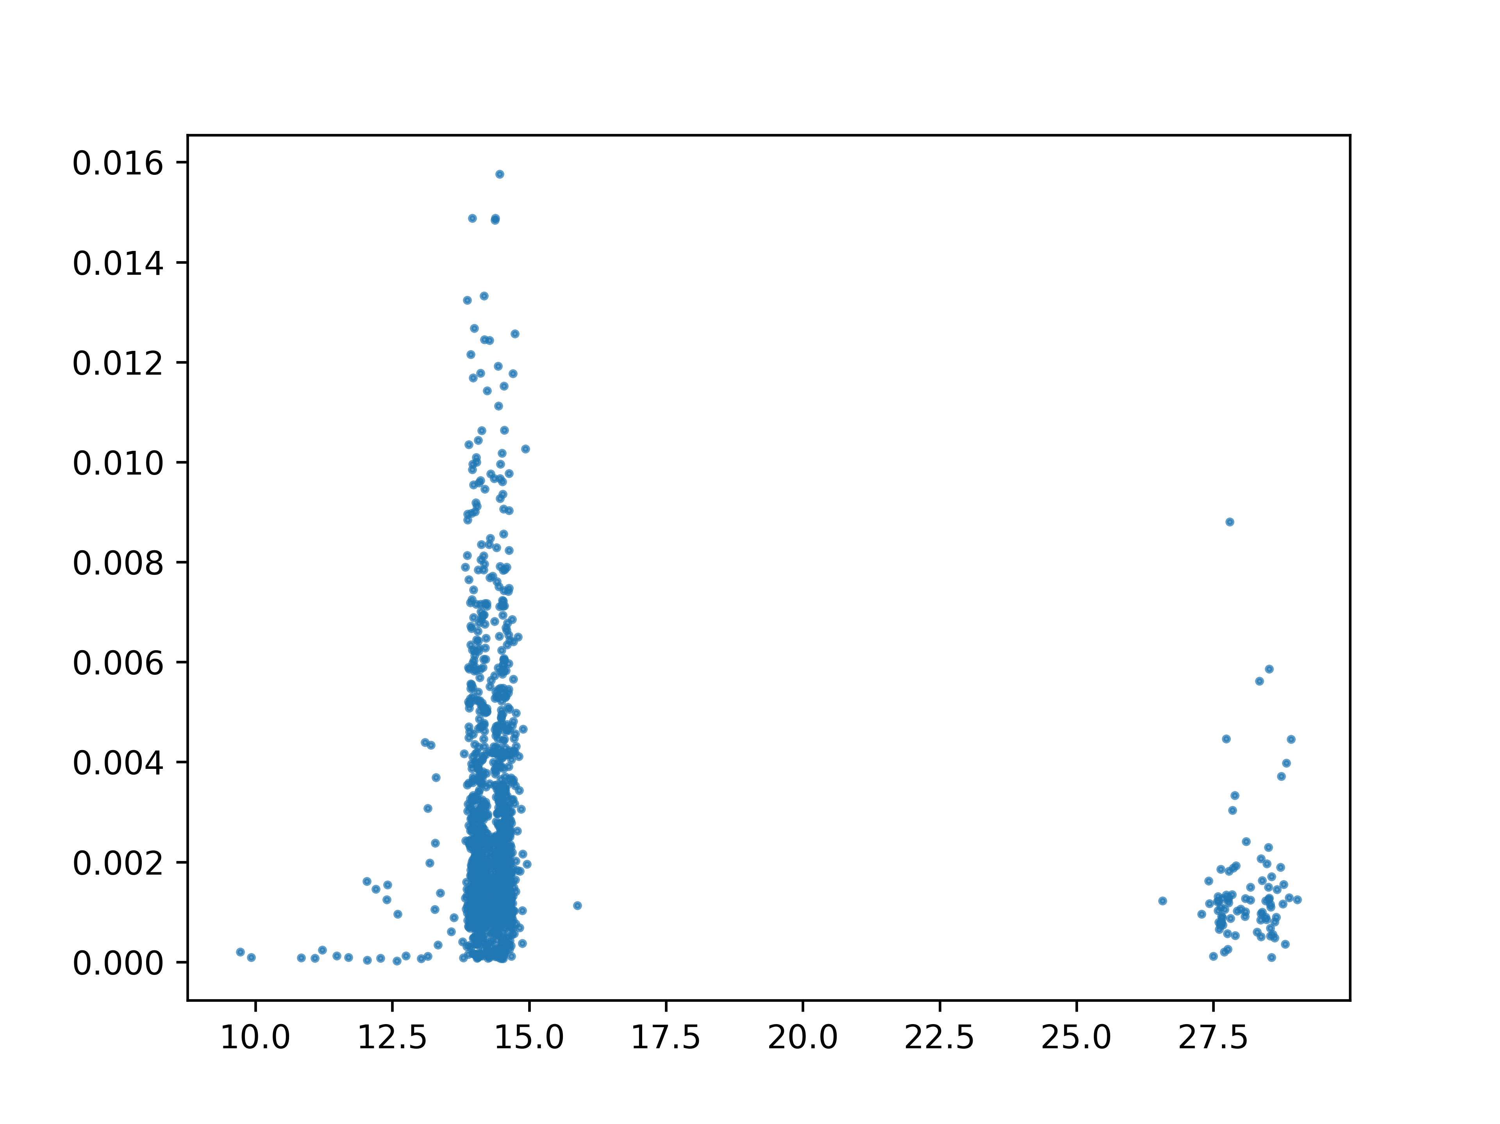
A2
error
One-pass OC-VQE
combine OC-VQE & wSS-VQE
just works but temporally slower
Alter uccsd in QuPack
repeat circuit for higher precision
weight sparsify for better performance
Ham term trimming
remove trivial terms & truncate precision
最终得分⭐
stage1: [MQ-qucc] 275.5122
stage2: [MQ-qucc] 89.0062 / [QP-uccsd] 71.1257
time
H2O_1.0
Notes:
H2O trim: 1939 => 1600+

Slide 16
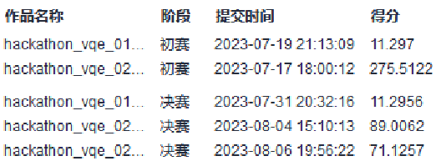
总结与展望
我们探索了
两阶段优化
粒子群
复现多种 VQE
One-pass OC-VQE
更深而稀疏的 uccsd 改进
忽略哈密顿量小项
接下来做什么
hard dropout
让我摸摸量子真机

Slide 17
参考资料
A variational eigenvalue solver on a quantum processor
Variational Quantum Computation of Excited States
Subspace-search variational quantum eigensolver for excited states
Qubit coupled-cluster method: A systematic approach to quantum chemistry on a quantum computer
Noisy intermediate-scale quantum (NISQ) algorithms
ChemiQ: A Chemistry Simulator for Quantum Computer
https://pychemiq-tutorial.readthedocs.io/en/latest/index.html
https://www.mindspore.cn/mindquantum/docs/zh-CN/r0.8/vqe_for_quantum_chemistry.html

Slide 18
谢谢观看 请各位专家老师指正
QwQ 小队

